Slide 1
Проект по технологии
Тема: «Приготовление воскресного
завтрака для всей семьи»
Выполнила: Зубова Анна
Ученица МБОУ СОШ №9
5 «Б» класса
Руководитель : Холодилова О.А.

Slide 2
Проблемная ситуация
На утро в воскресенье я хочу приготовить воскресный завтрак для всей семьи, чтобы сделать родным сюрприз. Вот здесь и пригодятся мои кулинарные умения. Что же приготовить на завтрак, как сервировать стол?

Slide 3
Цель проекта: устроить семейный воскресный завтрак на кухне.
Задачи проекта:
1.Разработать меню завтрака.
2.Приготовить завтрак из блюд, которые научились готовить на уроках кулинарии.
3.Сервировать стол для завтрака.
4.Сложить красиво салфетку.

Slide 4
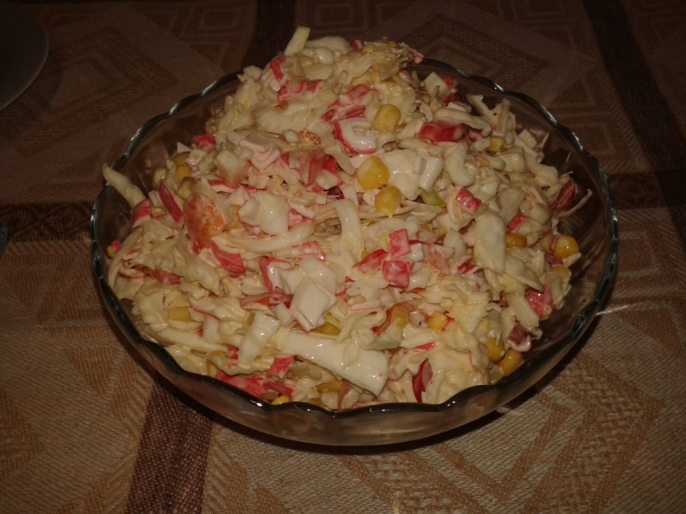
Исследование
1.Какой салат предпочитает семья?
Из сырых овощей
салат
Из фруктов
Из варёных овощей
Ответ: из сырых овощей.
Салат из капусты, кукурузы и крабовых палочек.

Slide 5
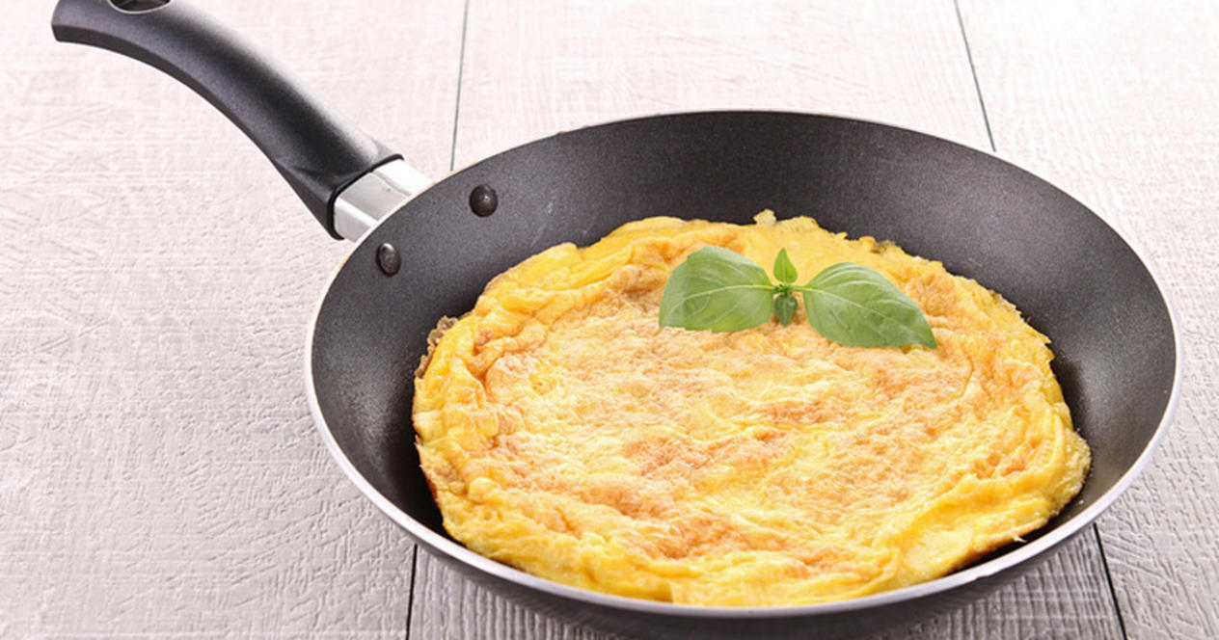
2. Какое блюдо из яиц любят в семье?
яичница-глазунья
омлет
яйцо
всмятку
в мешочек
в крутую
Ответ: омлет.

Slide 6
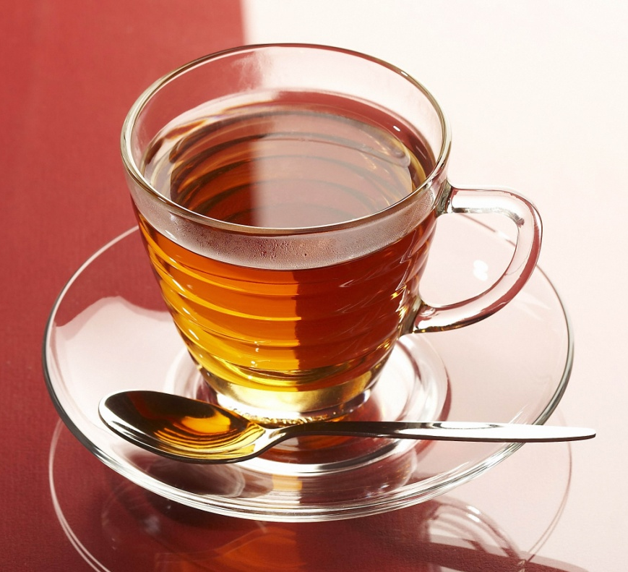
3. Какой напиток предпочитает семья?
кофе
напиток
какао
чай
Ответ: чай.

Slide 7
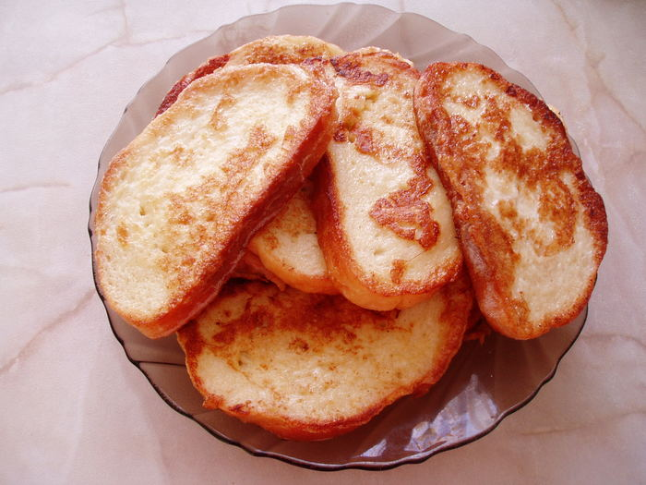
4. Какой бутерброд предпочитает моя семья?
холодный открытый
горячий открытый
канапе
бутерброд
горячий закрытый
гренки
холодный закрытый
Ответ: гренки.

Slide 8
5. Какую скатерть накрою на стол?
Гладкокрашеная
скатерть
цветная
белая
Ответ: цветная.

Slide 9
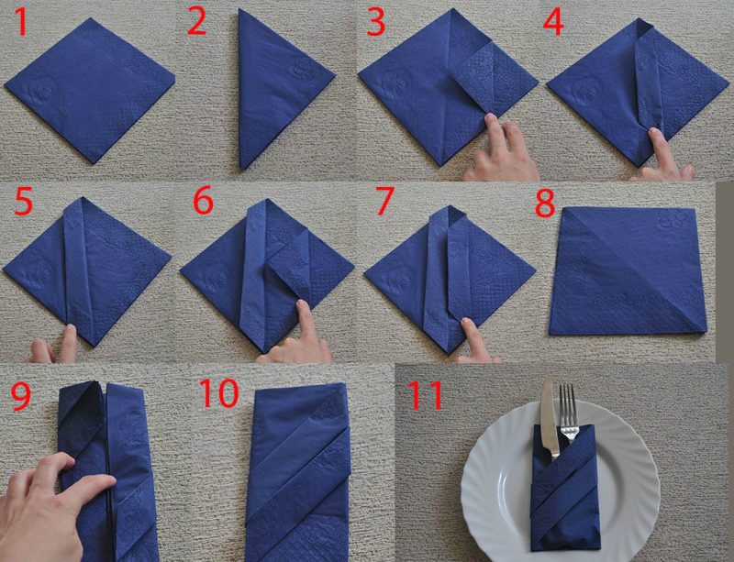
6. Как сложу салфетку?
«лилия»
«свеча»
салфетка
«веер»
«куверт для приборов»
Ответ: «куверт для приборов».

Slide 10
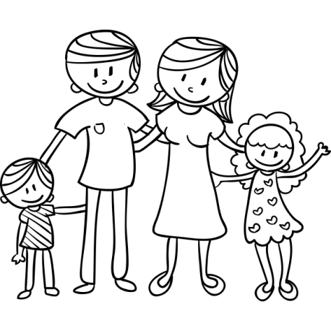
7. Сколько человек будет присутствовать на завтраке?
Ответ: четыре человека. Папа, мама, сестра, я.

Slide 11
Решение: я буду готовить завтрак для четверых человек. Так как
все в семье любят омлет и гренки, я решила совместить эти два блюда
и приготовить гренки с яичным омлетом. Салат я приготовлю из свежей
капусты, кукурузы и крабовых палочек. Из напитков будет чай.
Меню завтрака:
- Салат из капусты, кукурузы и крабовых палочек.
Гренки с яичным омлетом.
- Чай.
Оформление стола: стол застелю цветной скатертью, изготовлю на
каждого человека куверт для приборов.

Slide 12
Расчёт расхода продуктов.
Блюдо | Необходимые продукты | Количество продуктов
Салат из капусты, кукурузы и крабовых палочек | крабовые палочки капуста белокочанная майонез кукуруза лук репчатый перец болгарский | 250 гр. 250 гр. 100 гр. 1 банка (425 гр.) 1 шт. 1 шт.
Гренки с яичным омлетом | хлеб яйцо сливочное масло соль | 4 ломтика 4 шт. 3 ст. ложки по вкусу

Slide 13
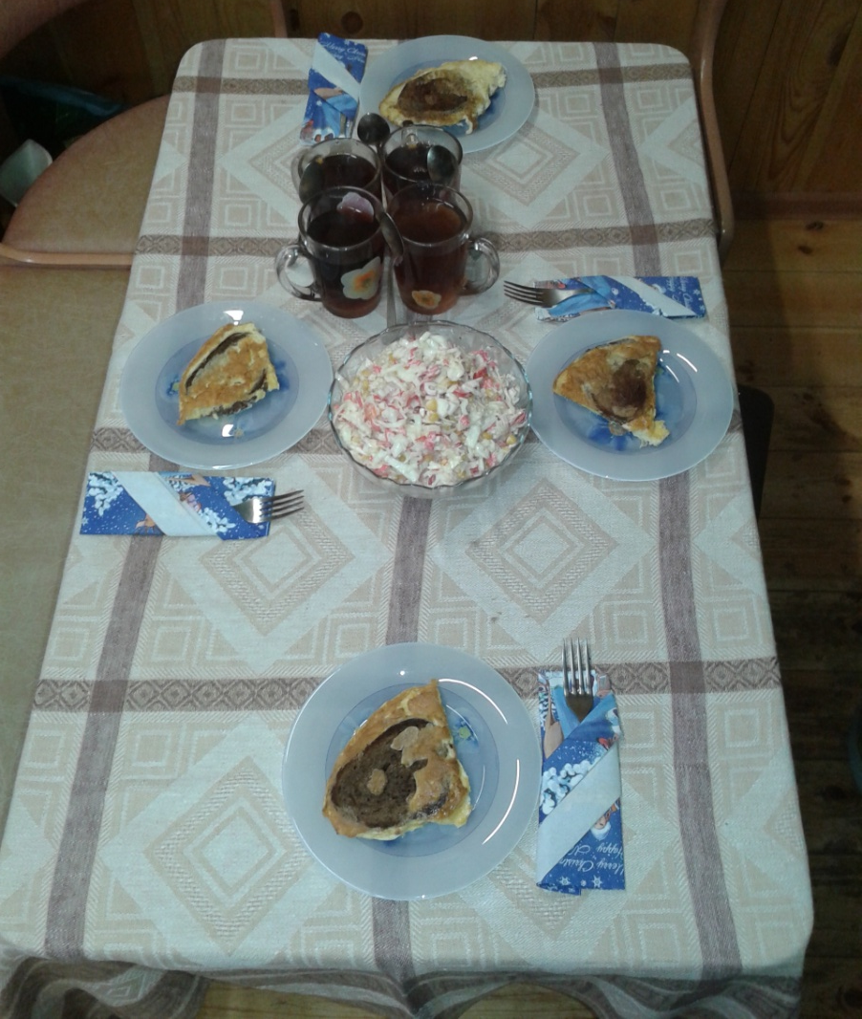
Вот что у меня получилось.

Slide 14
Оценка экспертов.
Эксперт | Оценка
мама | «Сытный полноценный завтрак. Гренки получились хрустящими, поджаристыми. Салат вкусный лёгкий. Понравилось оформление стола. Всё было очень вкусно. Нам всем очень приятно.»
папа | «Всё очень вкусно.»
сестра | «Очень вкусно и полезно.»

Slide 15
Самооценка.
У меня получилось вкусно и красиво! Моим родным понравилось и мне тоже. Работая над проектом, я узнала что любит моя семья и как их порадовать в выходные дни. Готовить мне понравилось, буду стараться чаще радовать близких завтраками.

Slide 16
Источники.
Интернет ресурсы.
Золотая книга этикета.

Slide 17
Спасибо за внимание!

